Slide 2
Babbo Natale e le letterine scritte in linguaggi diversi
Come ha risolto il problema Babbo Natale?

Slide 4

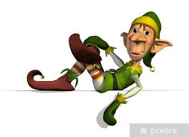
1989
Che fatica questi elfi

Slide 5
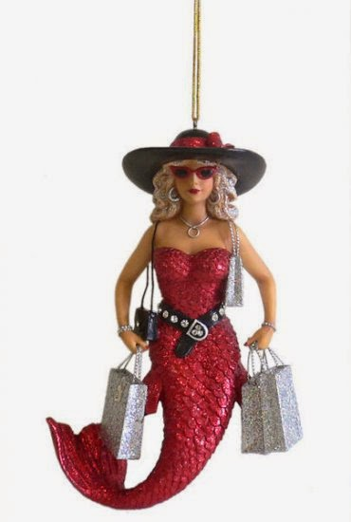

1995
JavaScript … e nulla fu più come prima!

Slide 6
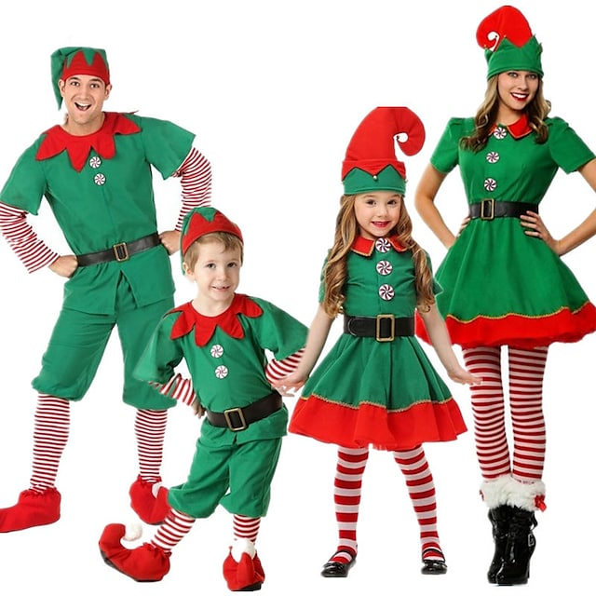
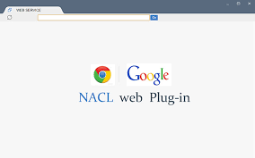
2011
Sul mio browser funziona!

Slide 7
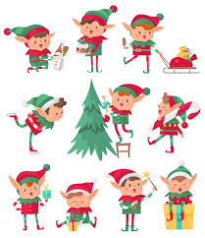

2013
Asm.js - Forse ci siamo

Slide 8


2015
Finalmente WebAssembly

Slide 9






Chi ha bisogno di wasm?

Slide 10


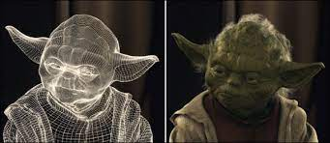

CHI HA bisogno di wasm?

Slide 11
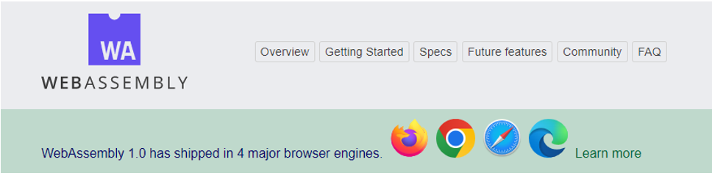
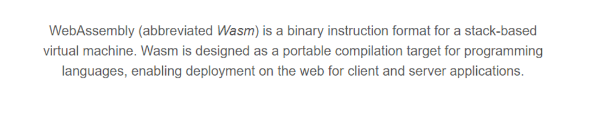
Cos’e’ webassembly?

Slide 12
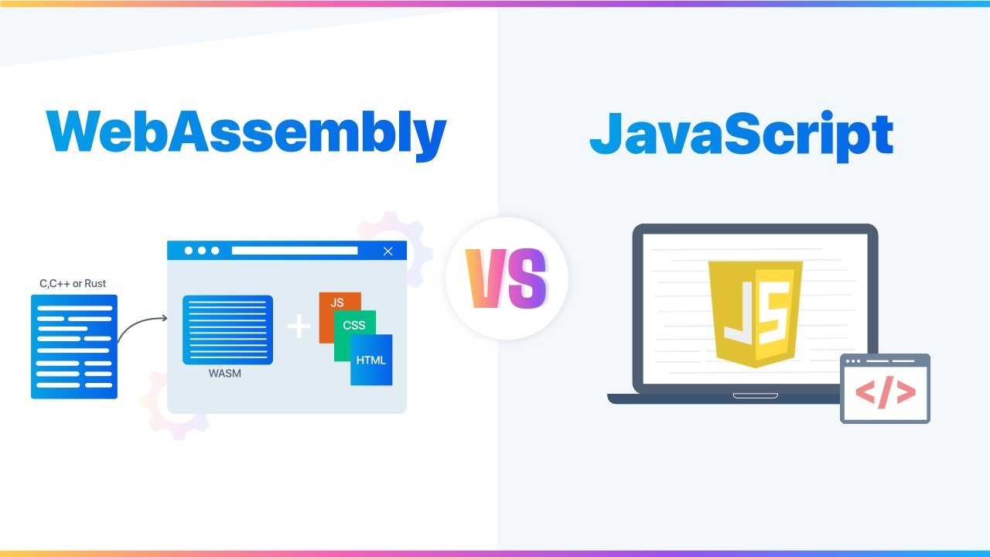
Javascript is dead. Long live javascript!

Slide 13
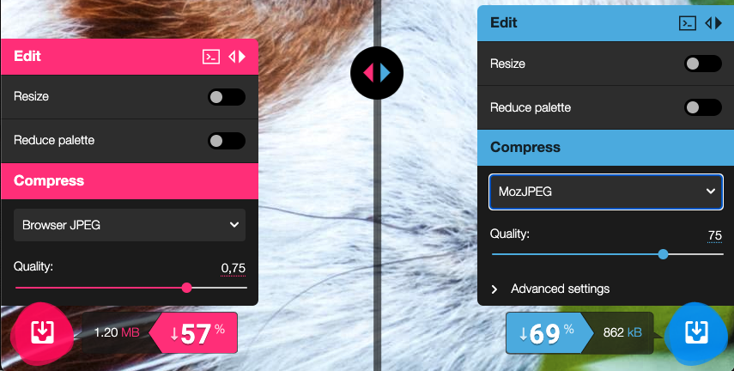
Use case: ottimizzazione immagini

Slide 14
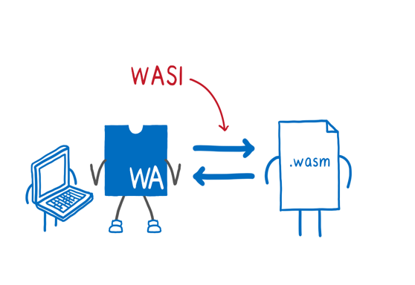
wasi

Slide 15



wagi

Slide 16

Webassembly and .net
Enhanced debugging
Hot reload improvements
Expanded web crypto
Improved JavaScript interop
Multithreading (preview)

Slide 17
primo regalo di babbo natale

Slide 18
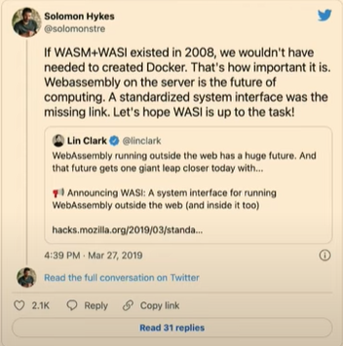
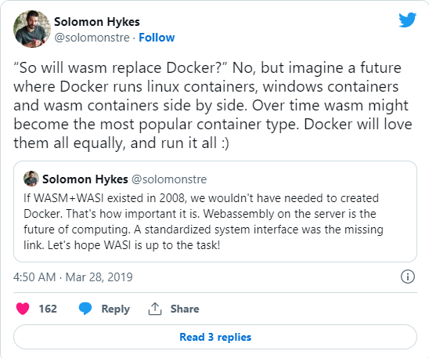
Webassembly sostituira’ docker?

Slide 19
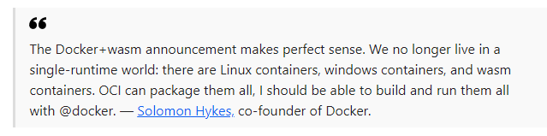

Docker loves webassembly

Slide 20
SECONDO regalo di babbo natale

Slide 21
Wasm
is
Awsm!

Slide 23







thanks
alberto.acerbis@intre.it
stefano.maffeis@intre.it
Stefano Maffeis

